Slide 1
4GT H2
2 Bevolking en ruimte
Paragraaf 2.7 Inrichting van steden

Slide 2
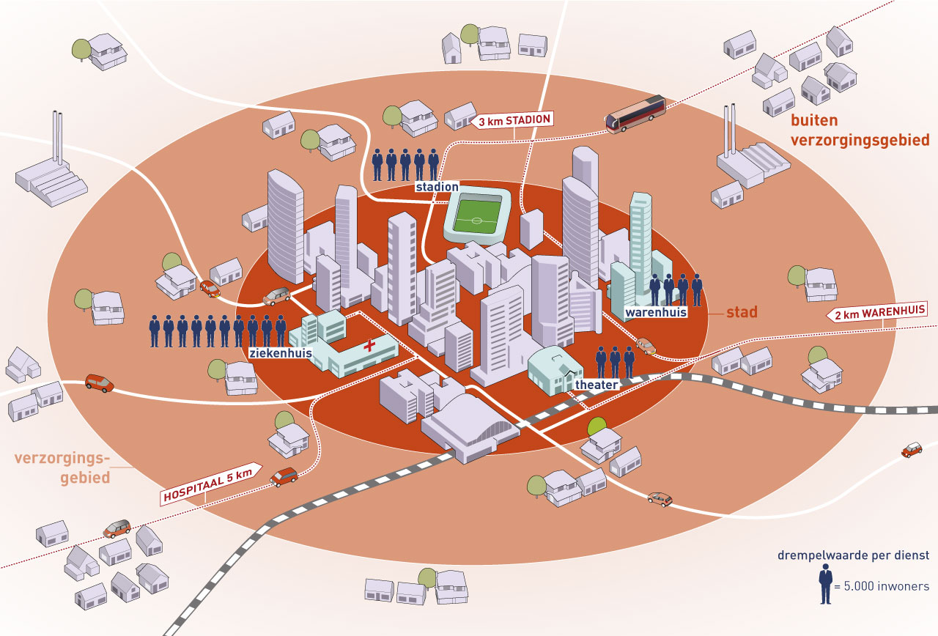
Voorzieningen
Nederland & Duitsland > Bevolking en ruimte > 2.7 Inrichting van steden
Voorwaarde voor voorzieningen is dat genoeg mensen er gebruik van maken.
Hoe heet dit?
drempelwaarde
Waarom is het verzorgingsgebied voor een ziekenhuis groter dan dat van een supermarkt?
De reikwijdte van een ziekenhuis is groter, omdat er minder ziekenhuizen dan supermarkten zijn. Uit noodzaak moeten mensen dus verder reizen.

Slide 3
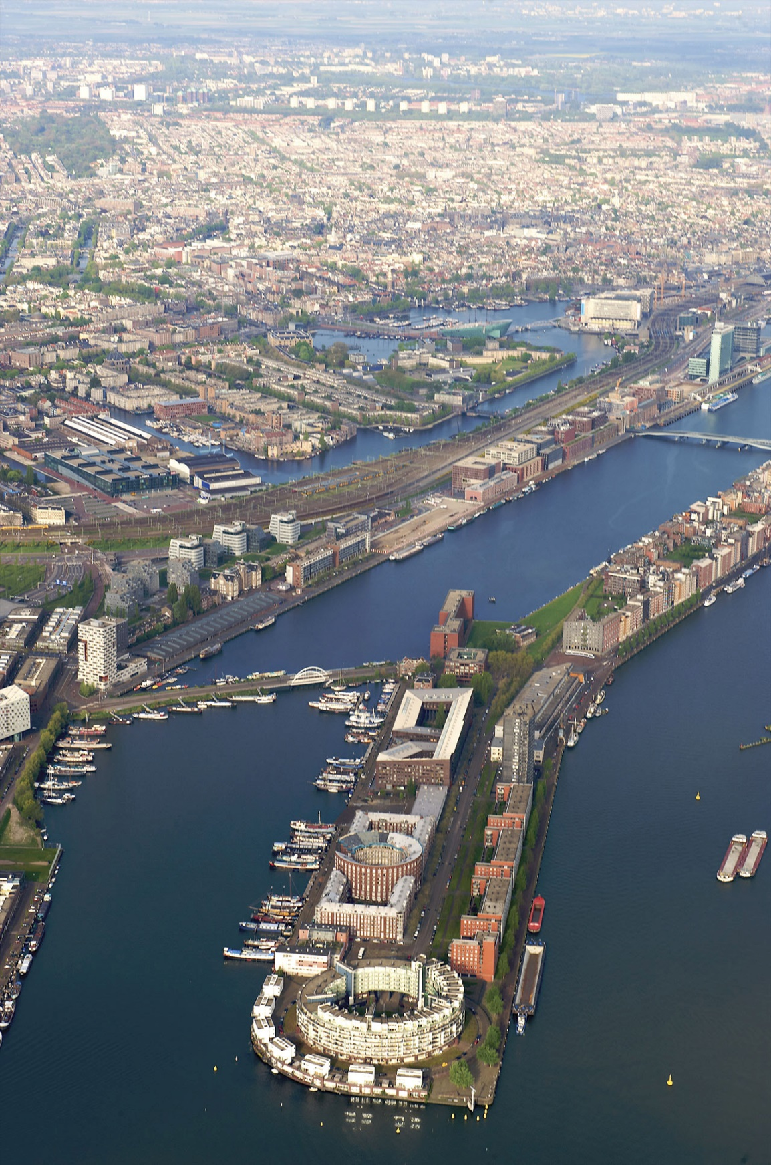
Ruimtelijke ordening
Nederland & Duitsland > Bevolking en ruimte > 2.7 Inrichting van steden
Hoe worden plannen voor ruimtelijke ordening uitgevoerd?
bestemmingsplan + inspraak = uitvoering
Voorbeeld: Java-eiland
Door de locatie nabij het centrum wordt de mobiliteit van inwoners beperkt en neemt het forensisme af.
Welke voordelen heeft dit?
minder congestie
drempelwaarde voorzieningen eerder bereikt

Slide 4
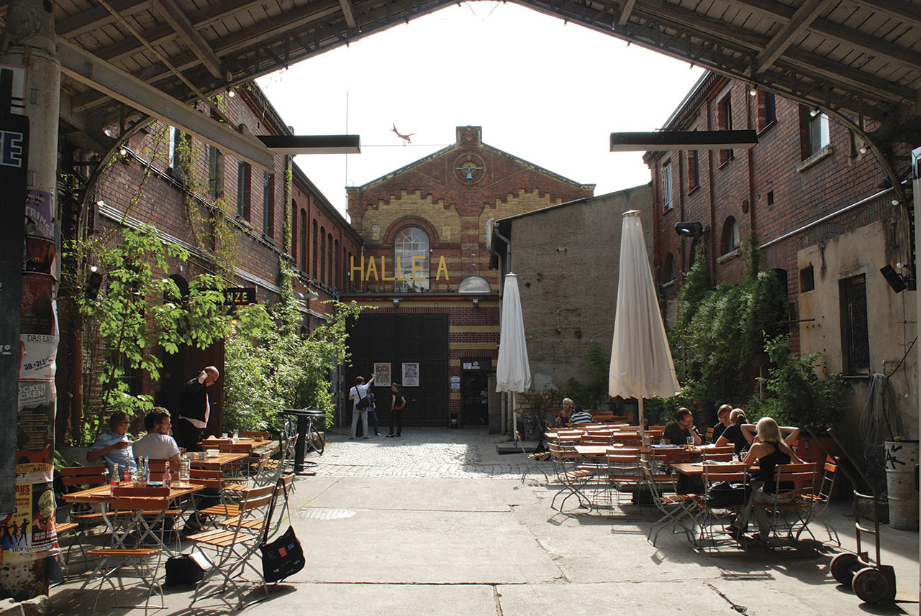
Vergroten van de leefbaarheid
Nederland & Duitsland > Bevolking en ruimte > 2.7 Inrichting van steden
Na de hereniging trokken veel mensen uit Oost- Duitsland en Leipzig weg.
Wat was het gevolg?
krimp
Om de leefbaarheid te vergroten werd Leipzig weer aantrekkelijk gemaakt.
Hoe is dat op deze foto gedaan?
Een oude fabriekshal heeft een nieuwe bestemming als hip restaurantje gekregen. Dit trekt jonge mensen aan.

